Slide 1
LinkedIn
Wat moet ik ermee?

Slide 2
Wat kan ik er mee?
Met een persoonlijk profiel:
Je presenteert jezelf d.m.v. je c.v.
Je kunt updates plaatsen over wat jij belangrijk vindt
Het is een platform om te netwerken
Je kunt groepen of personen volgen: vakliteratuur bijhouden
Je kunt reclame voor je werkgever maken
Je kunt vacatures zoeken/ doorgeven

Slide 3
En dan?
Als je een profiel hebt gemaakt
Nodig je mensen om je heen uit
Of je wordt uitgenodigd door anderen
Dit zijn 1e graads connecties
2e graads connecties: connecties van jouw 1e graads
3e graads connecties: connecties van 2e graads connecties
Al deze connecties samen vormen jouw netwerk

Slide 4
Waarom netwerken?
Je spreekt niet iedereen tijdens een netwerkborrel!
Op jouw moment kun je updates zien van jouw netwerk
Je kunt daarop reageren
Stel: er is een interessante vacature: iemand kan jouw naam doorgeven
Online mond op mond reclame

Slide 5
Visitekaartje maar dan digitaal

Slide 6
Profiel erg belangrijk
Wie ben jij?
De eerste indruk
Waar ben je goed in?
Foto zegt veel
Zet profiel openbaar
Maar dit is pas de eerste stap

Slide 7
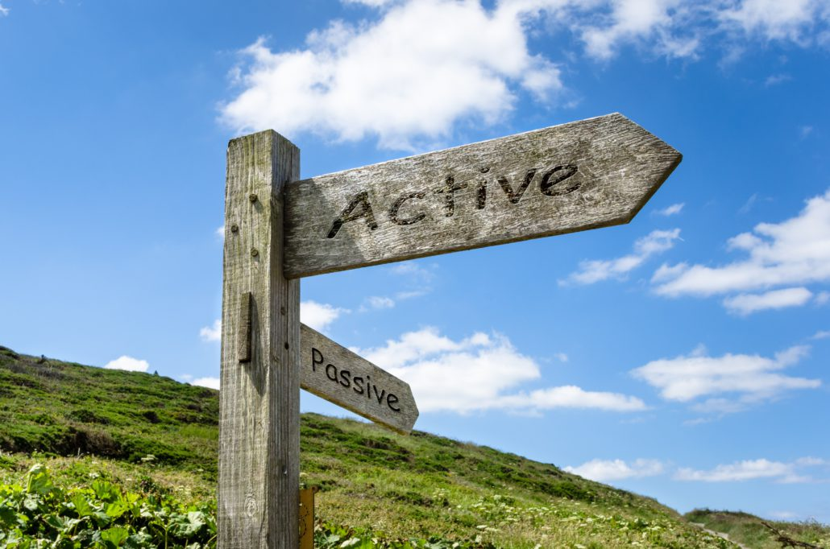
Vervolg stap
Wees actief
Bouw je netwerk uit
Volg interessante mensen / groepen
Reageer op updates van anderen

Slide 8
Jouw profiel
Nieuw profiel
Ga naar linkedIn.com
Volg de schermen
Gebruik goede foto!
Geef aan wie foto mag zien
Evt achtergrondfoto
Bestaand profiel
Statusupdate uitzetten tijdens updates
Klik op pijltje naast ik
Klik op pennetje
Scroll helemaal naar beneden, klik op nee en opslaan

Slide 9
Kopregel
Automatisch word je laatste functie ingevuld
Tips voor een goed profiel
Belang van de kopregel
Maximaal 120 tekens:
- of steekwoorden
- Of krachtig omschrijven

Slide 10
Samenvatting
Hoe maak je nu een goede samenvatting?
Contactgegevens toevoegen in kader
Schrijf vanuit de lezer
Wie ben jij?
Waar liggen je kwaliteiten?
Wat kun je voor een ander betekenen?
Gebruik relevante steekwoorden
Richt je op je doelgroep
½ - ¾ A4 = 2000 tekens
Evt foto’s / website(s) toevoegen

Slide 11
SEO
SEO = search engine optimization: zoekmachine optimalisatie
Houdt rekening met woorden waar mensen op zoeken
Gebruik Google Adwords zoekwoordplanner (wel google account nodig)
Zoekt woorden die het meest worden gebruikt / alternatieven
Die kun je toepassen in je kopregel en/of samenvatting
Uitleg en nog een
www.Adwords.google.nl hulprogramma’s / zoekwoordplanner
Cursus werken met Adwords zoekwoordplanner

Slide 12
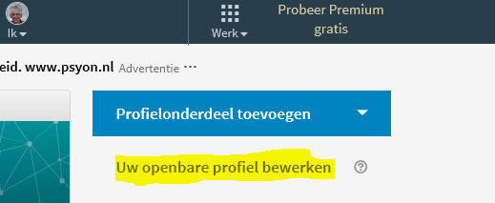
URL aanpassen
URL aanpassen: alleen je voor- en achternaam achter elkaar

Slide 13
Openbare profiel aanpassen
Hoe zichtbaar wil je zijn voor een niet LinkedIn bezoeker via een zoekmachine?
Advies: openbaar zetten voor iedereen

Slide 14
Website toevoegen
Evt eigen website
Facebookpagina
Website werkgever

Slide 15
Opleidingen
Hoe voeg je contactgegevens toe?

Slide 16
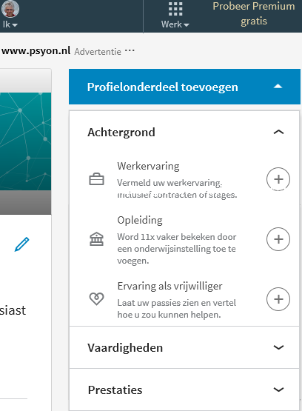
Vaardigheden
Toevoegen van Max 50 vaardigheden
Vul zelf min 10 in (anders doet LinkedIn dit)
Kies beschrijvingen die bij jou passen
Goede verdeling tussen harde skills (specifieke kennis en vaardigheden) en soft skills (persoonlijke, emotionele, sociale vaardigheden)
Zet de belangrijkste bovenaan
Je kunt je laten onderschrijven (endorsen): bevestigen van deze vaardigheden
En hoe onderschrijf je iemand anders
In zelfde filmpje

Slide 17
Vragen om een aanbeveling
Je kunt wachten tot iemand je spontaal onderschrijft maar je kunt er ook om vragen, iemand uitnodigen dat te doen
De eerste keer
Hoe?

Slide 18
Volgorde in opleidingen / ervaringen veranderen
Klik hier
Kan wel binnen een onderdeel
Kan niet (meer) in het geheel: dus opleidingen voor ervaringen, voor eigenschappen

Slide 19
Delen van een bericht/ update
Hoe doe je dat? Verschillende manieren
Bericht van jezelf terugvinden

Slide 20
Reageren op een bericht
Verschillende manieren om te reageren

Slide 21
Connectie verwijderen
Uitleg

Slide 22
Groepen
Soorten groepen:
Private: groepseigenaar keurt aanvraag goed. Posts worden niet via zoekmachines gevonden. Hangslotje naast naam
Members-only: iedereen wordt automatisch toegelaten. Posts worden niet via zoekmachines gevonden. Hangslotje naast naam
Open groep: iedereen wordt automatisch toegelaten. Posts worden WEL via zoekmachines gevonden.
Functie van groepen
Kennis bijspijkeren
Nieuwtjes vergaren
Tips verkrijgen
Vragen stellen 24/7
Goed voor je eigen zichtbaarheid
Toon je expertise
Hoe vind je interessante groepen en hoe voeg je die toe

Slide 23
Email instellingen
Zelf kun je instellen hoe vaak je e-mail wilt ontvangen van de groepen waar je lid van bent

